Slide 1
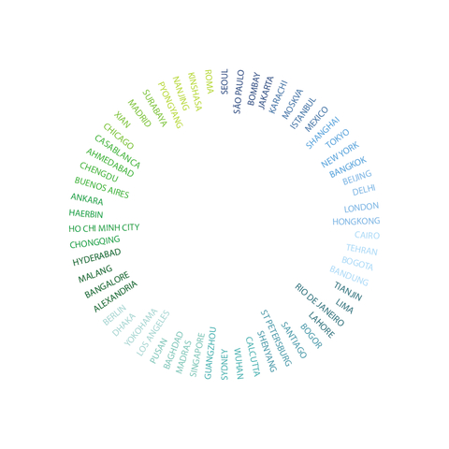
Data Literacy
Projeto Integrador – Squad 8
24 de março de 2022

Slide 2



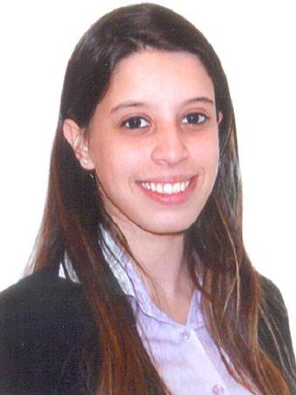
Apresentação do grupo – Squad 8
Mariana Zico
Senior Consultant - Tax
Gabriela Bitu
Senior Manager - Tax
Daniele Chan
Senior Consultant - Tax
Alice Alves
Senior Consultant - Tax

Slide 3
Projeto Integrador
Objetivo do projeto - SA Company: Análise de base de dados de nascimentos
Recebemos duas bases de dados de nascimento de seres humanos desde 1969, em formatos de arquivos diferentes entre si. Considerando que a empresa SA Company estaria se preparando para fornecer dados consistentes para o Serviço de Saúde Americano, com base nas informações contidas nas bases de dados (Estados Unidos e Brasil), fomos solicitados a realizar análises para que as medidas de saúde fossem tomadas de forma correta.
O objetivo da nossa análise foi, mediante os dados contidos nas bases de dados recebidas, analisar as tendências associadas ao nascimento de seres humanos desde 1969 para facilitar a tomada de decisão de medidas de saúde.
Demonstraremos, nessa apresentação, as conclusões obtidas após a análise dos dados contidos nas bases disponibilizadas para a equipe.
Tecnologias utilizadas
SQL
Python
Power BI
Background

Slide 4
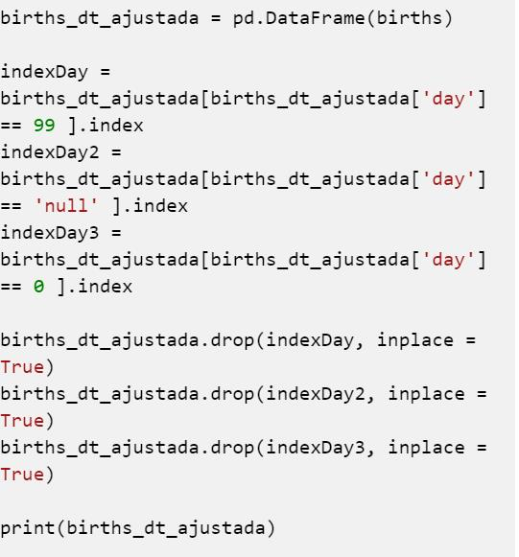
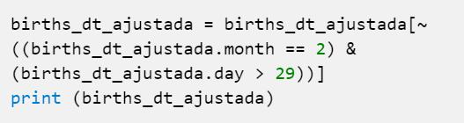
Projeto Integrador
Limpeza das bases de dados – births.csv
Conforme demonstrado anteriormente, por meio dos script's do python, foram realizadas as seguintes limpezas na base de análise:
Exclusão das informações com as datas informadas "99", "NULL" e "0";
2) Exclusão das informações que constavam data maior que 29 e mês de fevereiro.
Observou-se que com a limpeza, os anos de 1990 a 2008 foram excluídos por apresentarem datas distorcidas.

Slide 5
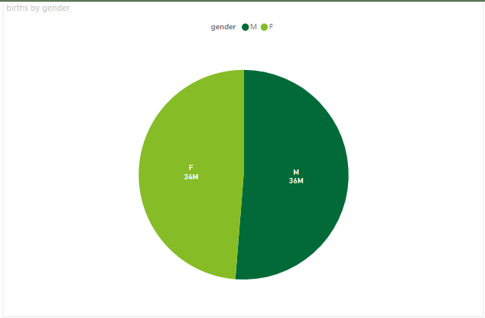
Projeto Integrador
Análises
Após a limpeza da base, elaborou-se os gráficos o qual resultou nas seguintes conclusões: Comparando os gêneros "F" feminino e "M" masculino, observou-se que a maior quantidade de nascimentos nos Estados Unidos é do gênero "M" masculino, com 2MM a mais de nascimentos, tendo como referência o período dos anos de 1969 até 1988.
Adicionalmente, observou-se que na década de 1960 a quantidade de nascimento foi menor quando comparado às demais décadas da base de análise

Slide 6
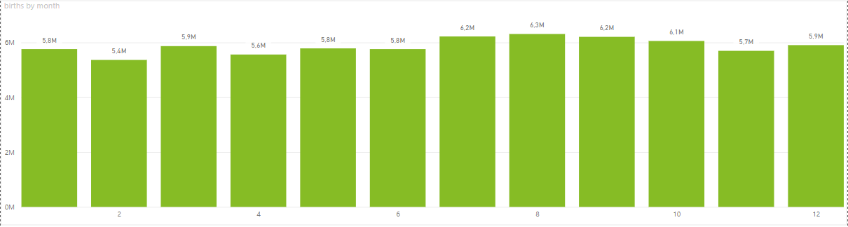
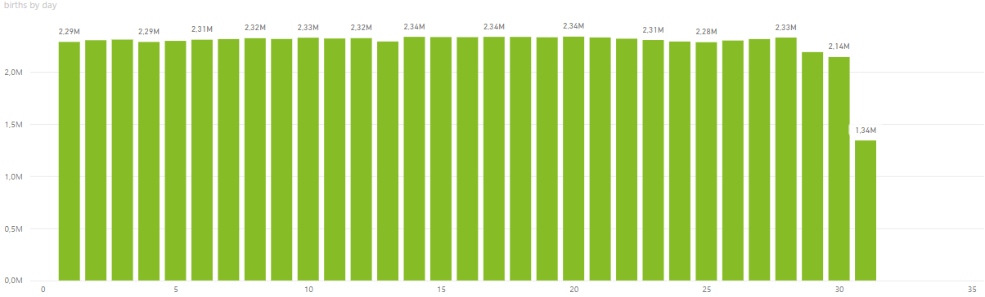
Projeto Integrador
Análises
Considerando apenas os meses dos anos de 1969 até 1988, observou-se que o dia que houve mais nascimentos durante esse período foi dia 20 - totalizando aproximadamente 2.3 MM, e o mês com a menor quantidade de nascimentos foi fevereiro.

Slide 7
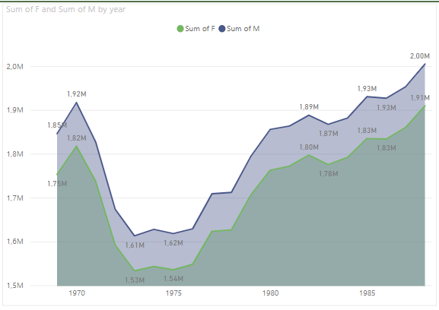
Projeto Integrador
Análises
No ano de 1988 foi identificado a maior quantidade de nascimentos de ambos gêneros, quando comparado com os anos de 1969 até 1988.

Slide 8
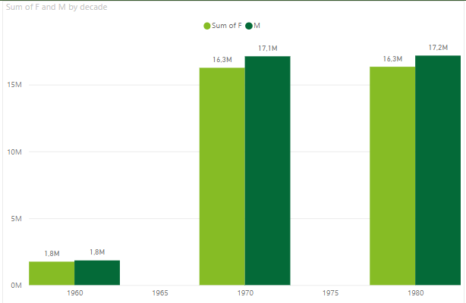
Projeto Integrador
Análises
Durante a análise dos gráficos, observou-se que na década de 1960 houve menor quantidade de nascimentos comparados às décadas posteriores.

Slide 9
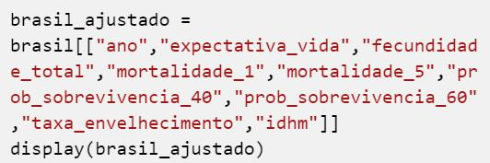
Projeto Integrador
Limpeza das bases de dados – Brazil.csv
No que se refere à base “Brazil.csv”, foram selecionadas algumas colunas para análise, a saber:
ano, expectativa_vida, fecundidade_total, mortalidade_1, mortalidade_5, prob_sobrevivencia_40, prob_sobrevivencia_60, taxa_envelhecimento, idhm.

Slide 10
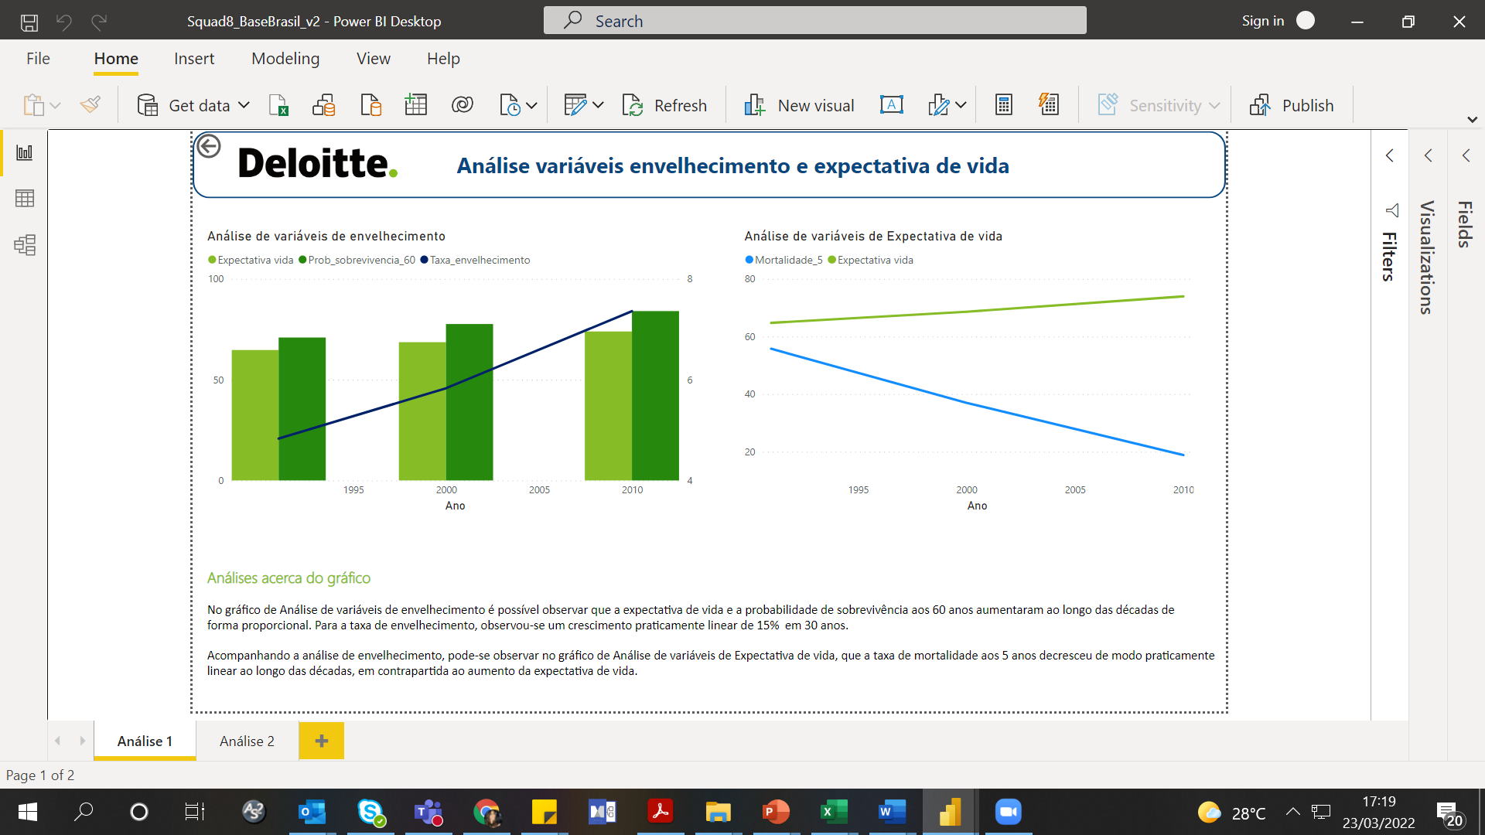
Projeto Integrador
Análises
No gráfico de Análise de variáveis de envelhecimento é possível observar que a expectativa de vida e a probabilidade de sobrevivência aos 60 anos aumentaram ao longo das décadas de forma proporcional. Para a taxa de envelhecimento, observou-se um crescimento praticamente linear de 15% em 30 anos.
Acompanhando a análise de envelhecimento, pode-se observar no gráfico de Análise de variáveis de Expectativa de vida, que a taxa de mortalidade aos 5 anos decresceu de modo praticamente linear ao longo das décadas, em contrapartida ao aumento da expectativa de vida.

Slide 11
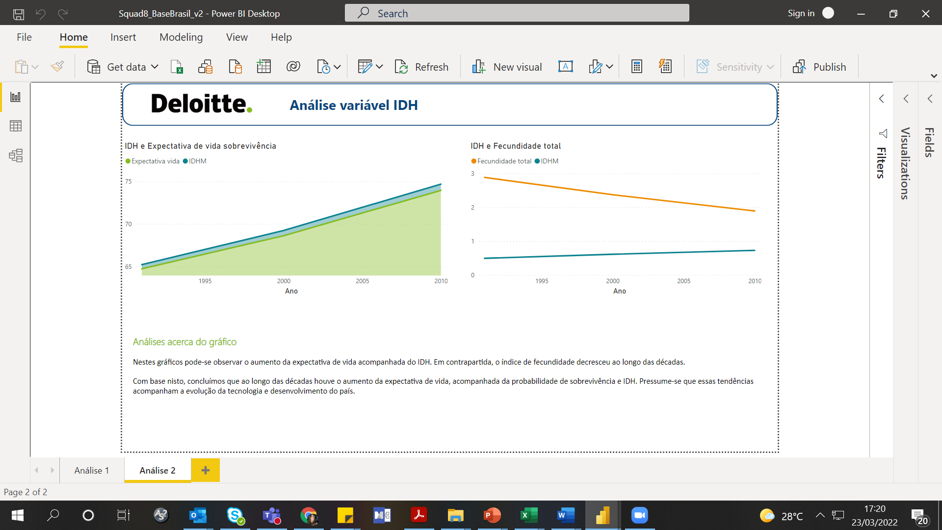
Projeto Integrador
Análises
Nestes gráficos pode-se observar o aumento da expectativa de vida acompanhada do IDH. Em contrapartida, o índice de fecundidade decresceu ao longo das décadas.
Com base nisto, concluímos que ao longo das décadas houve o aumento da expectativa de vida, acompanhada da probabilidade de sobrevivência e IDH. Presume-se que essas tendências acompanham a evolução da tecnologia e desenvolvimento do país.

Slide 12
Projeto Integrador
Desenvolvimento do Projeto
Dificuldades:
Base de dados com dias 30/02 e 31/02;
Poucos dados na base “Brazil.csv”;
Análise de dados mais difícil com a amostra de dados pequena.

Slide 13
Projeto Integrador
Desenvolvimento do Projeto
Obrigada!

